Slide 1
คู่มือผู้สำรวจ
แบบสำรวจการเดินทาง — อำเภอบ้านไผ่
🏠 Home

Slide 2
เปิดตำแหน่งในโทรศัพท์

Slide 3
ภาพรวม
งานของคุณมีแค่ 3 ขั้น
1
เปิดแอป ใส่ชื่อ
2
เก็บข้อมูล
3
ปล่อยให้ส่งเอง
พิมพ์ชื่อ-นามสกุลของตัวเอง แล้วเลือกชื่อผู้ควบคุมของคุณ
ทำครั้งเดียว เครื่องจำให้
กรอกตามฟอร์มไปทีละหน้า
ระบบบันทึกให้อัตโนมัติทุกครั้งที่กด "บันทึก" — ไม่ต้องกลัวข้อมูลหาย
มีเน็ต = ส่งขึ้นระบบทันทีเอง
ไม่มีเน็ต = เก็บไว้ในเครื่องก่อน พอมีสัญญาณจะส่งให้เอง
💡 ไม่ต้องกดปุ่ม Sync เอง และไม่ต้องกลัวเน็ตหลุด — เก็บข้อมูลต่อไปได้เลย ข้อมูลอยู่ในเครื่องจนกว่าจะส่งสำเร็จ
คู่มือผู้สำรวจ · โครงการสำรวจการเดินทาง อ.บ้านไผ่
1

Slide 4
เริ่มต้น
เปิดแอปครั้งแรก
1
พิมพ์ชื่อ-นามสกุลของคุณ
2
เลือกชื่อผู้ควบคุม
ชื่อนี้จะติดไปกับทุกระเบียนที่คุณเก็บ — พิมพ์ให้ถูกและเหมือนเดิมทุกวัน
เลือกจากรายชื่อที่มีให้ (แสดงเป็นชื่อเล่น) — ห้ามพิมพ์เอง
⚠️ พิมพ์ชื่อตัวเองผิดแม้แต่ตัวเดียว ระบบจะนับเป็นคนละคน — งานของคุณจะกระจายเป็นสองชื่อ ถ้าพิมพ์ผิดให้บอกผู้ควบคุมทันที
📍 เปิด GPS ของเครื่องไว้ตลอดเวลาทำงาน และอนุญาตให้เว็บใช้ตำแหน่งเมื่อระบบถาม — ถ้าไม่เปิด จะกดปุ่มดึงพิกัดไม่ได้
ทำครั้งเดียวตอนเริ่มงาน · เปลี่ยนได้ที่เมนูมุมขวาบน
2

Slide 5
🏠 HOME INTERVIEW · ขั้นที่ 1
เพิ่มบ้านหลังใหม่
1
กด "+ เพิ่มครัวเรือน"
2
กด 📍 ตรงหน้าบ้านจริง
กรอกบ้านเลขที่ · หมู่ · ซอย/ถนน · เบอร์โทร
ตำบล/อำเภอ/จังหวัด ระบบเติมให้เองเมื่อกดพิกัด
ต้องยืนอยู่ที่บ้านหลังนั้นตอนกด ไม่ใช่กดตอนนั่งอยู่ที่อื่น
3
ประเภทที่อยู่ + รายได้ครัวเรือน
4
ยานพาหนะที่บ้านนี้มี
รายได้รวมทั้งบ้านต่อเดือน (ตัวเลขอย่างเดียว)
ใส่จำนวนตามชนิดรถ — มีผลกับตัวเลือก "วิธีเดินทาง" ในขั้นถัดไป ถ้าไม่ใส่ ตัวเลือกจะหาย
บันทึกแล้วบ้านจะขึ้นในรายการหน้าแรก · กดเข้าไปเพิ่มสมาชิกต่อ
3

Slide 6
🏠 HOME INTERVIEW · ขั้นที่ 2
บันทึกสมาชิกในบ้าน
เพิ่ม "ทุกคน" ที่อาศัยอยู่จริงในบ้านหลังนั้น ทีละคน
1
ข้อมูลส่วนตัว
2
สถานที่ทำงาน/เรียน
เพศ · อายุ · การศึกษา · อาชีพ · สถานะการทำงาน · รายได้ต่อเดือน
ชื่อที่ทำงาน + พิกัด (ค้นหาชื่อสถานที่ หรือปักหมุดบนแผนที่)
⚠️ บ้านที่ไม่มีสมาชิกคนไหนเดินทางเลย การ์ดจะขึ้นเป็นสีแดงในหน้ารายการ — ให้กลับไปตรวจว่าลืมกรอกหรือเปล่า
บันทึกครบทุกคนแล้ว จึงไปขั้นการเดินทาง
4

Slide 7
🏠 HOME INTERVIEW · ขั้นที่ 3
บันทึกการเดินทาง (ของเมื่อวาน)
ถามทีละคน ว่า "เมื่อวานออกจากบ้านไปไหนบ้าง" แล้วบันทึกเรียงเป็นเที่ยว ๆ ตามลำดับเวลา
1
ต้นทาง
2
เวลา + วัตถุประสงค์
3
ปลายทาง + วิธีเดินทาง
ออกจากที่ไหน + ลักษณะสถานที่
กดพิกัดหรือค้นหาชื่อ
เที่ยวถัดไป ระบบเติมต้นทาง = ปลายทางเที่ยวก่อนหน้าให้
เวลาที่เริ่มออกเดินทาง (กรอกเอง)
ไปทำอะไร — เลือกจาก 11 ข้อ
ไปถึงที่ไหน + ลักษณะสถานที่
ใช้อะไรไป กี่นาที ค่าโดยสารเท่าไร
ต่อรถหลายทอด = เพิ่มช่วงได้
🕐 เวลาถึงปลายทาง ระบบคำนวณให้เอง (เวลาออก + นาทีที่ใช้) — คุณกรอกแค่เวลาออกกับจำนวนนาที
เที่ยวสุดท้ายของวันควรเป็น "กลับบ้าน"
5

Slide 8
🏠 HOME INTERVIEW
กฎ 3 ข้อที่ต้องผ่าน
📍
ต้นทางและปลายทางต้องมีพิกัดครบ
พิมพ์ชื่อสถานที่เฉย ๆ ไม่พอ ต้องกดค้นหาจนเจอ หรือปักหมุดบนแผนที่ ให้ขึ้นตัวเลขพิกัด
🕐
เวลาออกต้องไม่ก่อนเวลาถึงของเที่ยวก่อนหน้า
ระบบจะเตือนและไม่ให้บันทึก ถ้าใส่ย้อนเวลา — ให้ถามผู้ตอบใหม่ว่าอันไหนถูก
🚗
วิธีเดินทางต้องตรงกับรถที่บ้านนั้นมี
ถ้าเลือก "รถจักรยานยนต์ส่วนตัว" ไม่ขึ้น แปลว่ายังไม่ได้ใส่จำนวนรถในหน้าข้อมูลบ้าน
🔍 หน้าแรกมีปุ่มกรองบ้านที่ "พิกัดไม่ครบ" — ก่อนเลิกงานให้กดดูสักครั้ง แล้วไล่แก้ให้หมด
บ้านที่ยังไม่ครบจะขึ้นการ์ดสีแดง เห็นได้จากหน้ารายการ
6

Slide 9
คู่มือผู้สำรวจ
แบบสำรวจการเดินทาง — อำเภอบ้านไผ่
🚦 Roadside

Slide 10
เปิดตำแหน่งในโทรศัพท์

Slide 11
🚦 ROADSIDE INTERVIEW · เริ่มต้น
เลือกจุดสำรวจ แล้วเริ่มสัมภาษณ์
1
เลือกจุดของคุณจากรายการ
2
กด "+ เพิ่มการสำรวจ"
ผู้ควบคุมสร้างจุดไว้ให้แล้ว — คุณแค่กดเข้าไป ไม่ต้องสร้างเอง
ทีละคัน — จบคันหนึ่งแล้วกดเพิ่มคันถัดไปได้ทันที
↔️ ขั้นแรกจะถามว่าคุณประจำฝั่งไหนของถนน — ตอบครั้งเดียว ระบบจำไว้ใช้กับทุกคันถัดไปทั้งวัน
👤 คุณจะเห็นเฉพาะรายการที่ตัวเองเก็บ ส่วนผู้ควบคุมเห็นของทั้งทีม — เลขที่ขึ้นในหน้าจุดคือของคุณคนเดียว
ยืนให้ปลอดภัย สวมเสื้อสะท้อนแสงตลอดเวลาปฏิบัติงาน
7

Slide 12
🚦 ROADSIDE INTERVIEW · แบบสอบถาม
กรอกทีละขั้น จนครบ
1
ทิศทาง
2
ประเภทรถ
3
จำนวนคนในรถ
4
ต้นทาง
ถามครั้งเดียวต่อวัน
ดูเอง ไม่ต้องถาม (ดูหน้า 11)
นับรวมคนขับด้วย
มาจากไหน + ลักษณะสถานที่
5
ปลายทาง
6
วัตถุประสงค์
7
สินค้าที่บรรทุก
8
รายได้ผู้ขับ
จะไปไหน + ลักษณะสถานที่
ไปทำอะไร (ดูหน้า 13)
เฉพาะรถบรรทุกเท่านั้น
ต่อเดือน — ไม่ตอบก็ข้ามได้
↩️ กรอกผิดขั้นไหน กดปุ่มย้อนกลับในแอปได้ตลอด · ขั้นที่ 7 จะข้ามให้เองถ้าไม่ใช่รถบรรทุก
ถามสั้น กระชับ ไม่ต้องอธิบายยาว — เป้าหมายคือให้รถผ่านเร็ว
8

Slide 13
🚦 ROADSIDE INTERVIEW · หลังบันทึก
บันทึกเสร็จแล้วเลือกได้ 3 ทาง
1
รถคันถัดไป
2
แก้ไขรายการนี้
3
กลับหน้าจุดสำรวจ
ใช้บ่อยที่สุด — เริ่มคันใหม่ทันทีโดยใช้ทิศเดิม ไม่ต้องตอบขั้นที่ 1 ซ้ำ
กรอกผิดแล้วเพิ่งนึกได้ กดกลับไปแก้ได้ทันที
ดูรายการทั้งหมดที่เก็บไปแล้ว และจำนวนที่ทำได้
🟠 จุดสีหน้ารายการ: 🟢 เขียว = ครบแล้ว · 🟠 ส้ม = ยังขาดบางช่อง (มักเป็นพิกัด) · ⚪ เทา = ยังไม่ได้กรอก — กรองดูเฉพาะ "ไม่สมบูรณ์" แล้วไล่แก้ก่อนเลิกงาน
ตัวเลขในหน้าจุดคือจำนวนที่คุณเก็บได้แล้ว
9

Slide 14
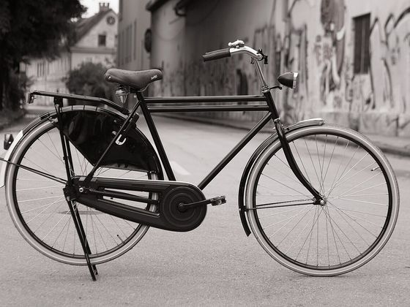
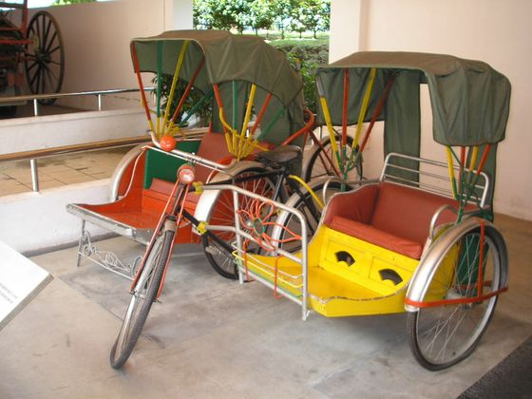
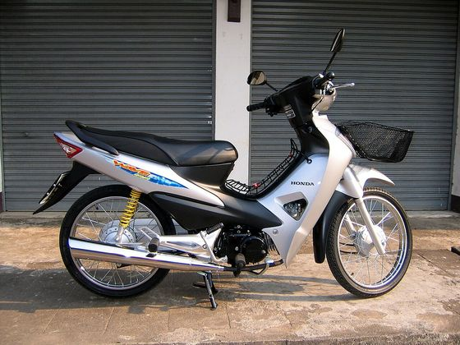
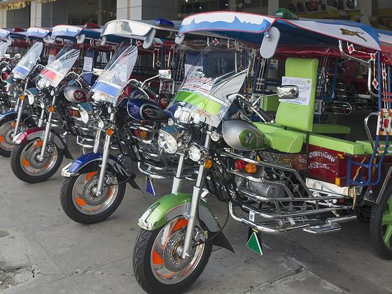
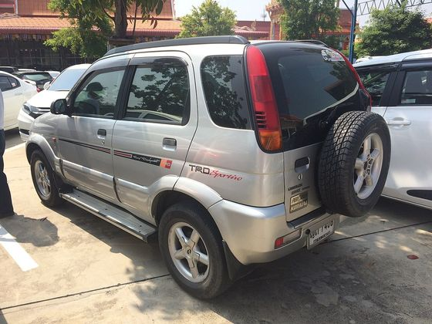
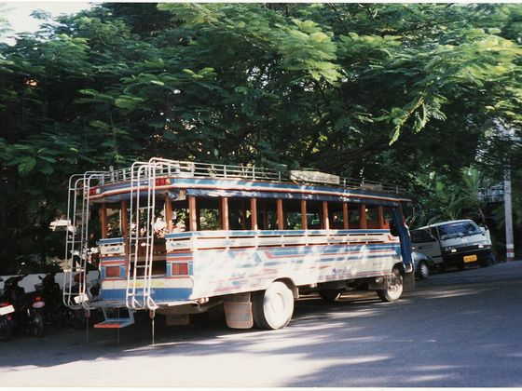
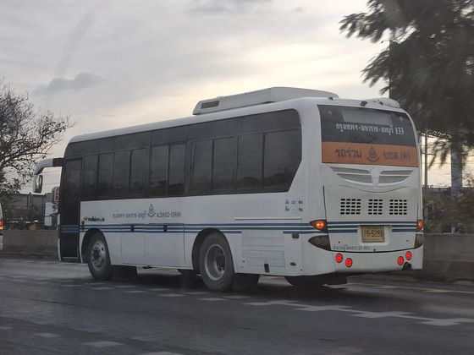
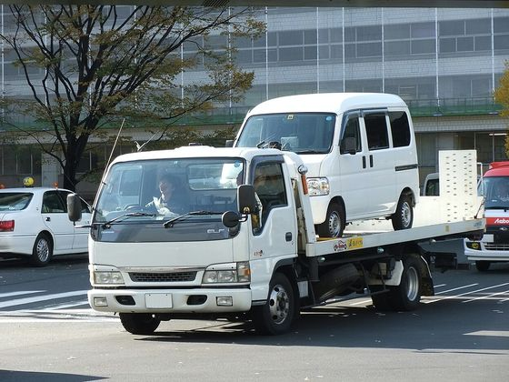
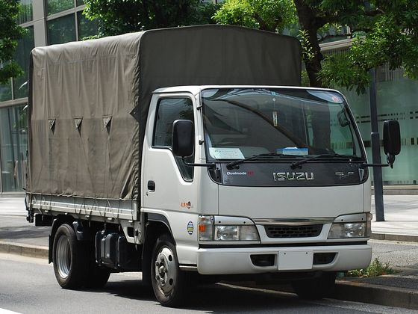
ตารางอ้างอิง · ใช้ตอนสำรวจริมทาง
ประเภทรถ 9 ประเภท
1
2
3
4
5
จักรยาน 2 ล้อ
จักรยาน 3 ล้อ
รถจักรยานยนต์
รถสามล้อเครื่อง
รถยนต์นั่งส่วนบุคคล
ถีบ ไม่มีเครื่อง
สามล้อถีบ ไม่มีเครื่อง
รวมรถรับจ้าง
ตุ๊กตุ๊ก สกายแล็บ
เก๋ง · กระบะ · SUV
6
7
8
9
รถโดยสารเล็ก–กลาง
รถโดยสารขนาดใหญ่
รถบรรทุกเล็ก 4 ล้อ
รถบรรทุก 6 ล้อขึ้นไป
สองแถว · รถตู้
บขส. · รถทัวร์ · รถโรงเรียน
นับล้อ = 4
นับล้อ = 6 ขึ้นไป
🔢 แยกข้อ 8 กับ 9 ด้วยการนับล้อ ไม่ใช่ขนาดตัวรถ — กระบะดัดแปลงบรรทุกของ ยังนับเป็นข้อ 5 ถ้าเจ้าของใช้ส่วนตัว
ประเภทรถดูเอาเอง ไม่ต้องถามผู้ขับ
10

Slide 15
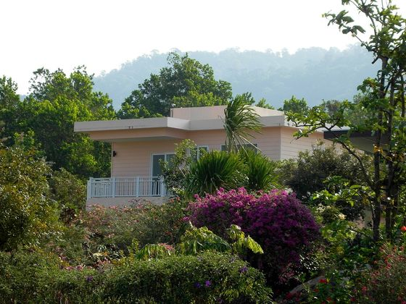
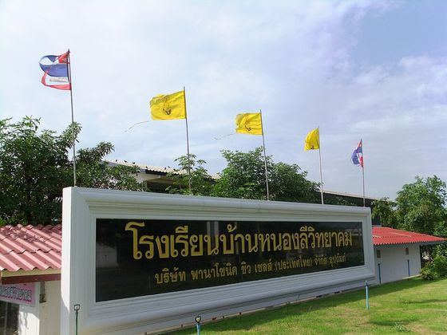
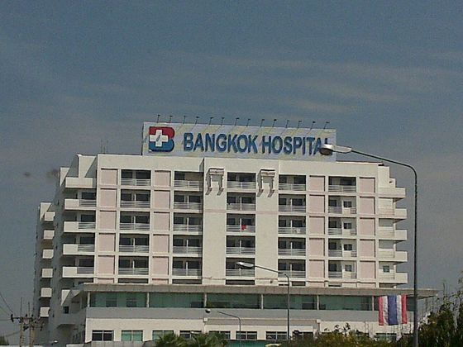
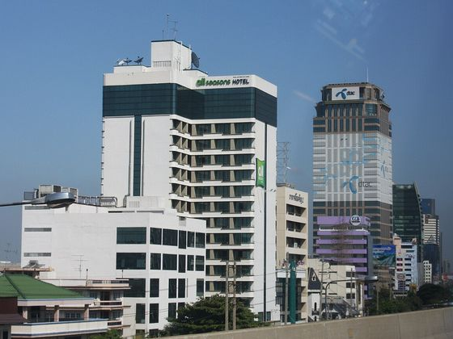
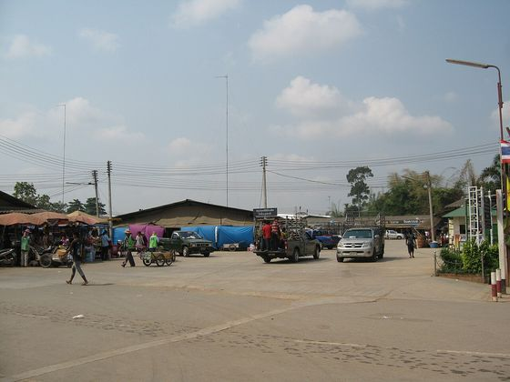
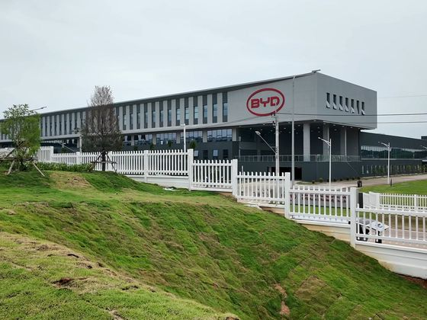
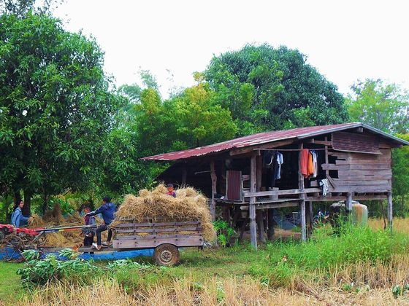
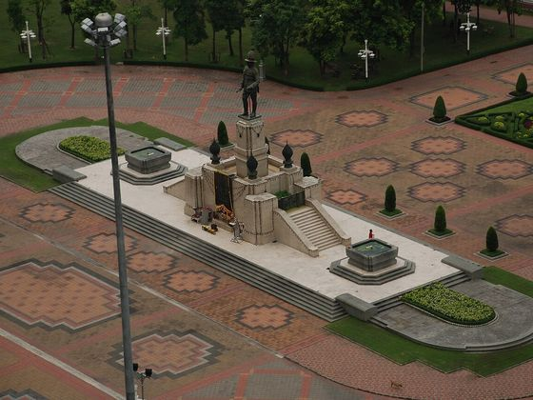
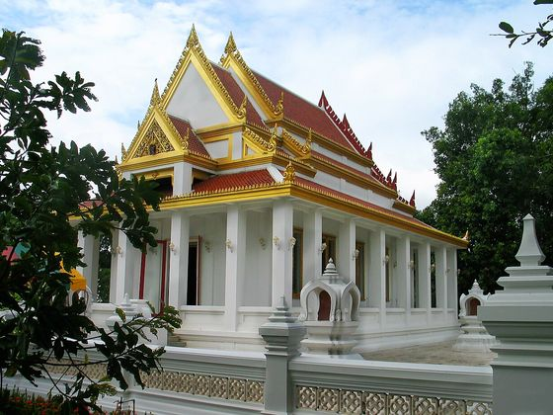
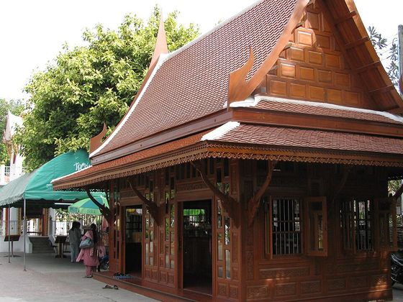
ตารางอ้างอิง · ใช้ทั้ง Home และ Roadside
ลักษณะสถานที่ 11 ประเภท
1
2
3
4
5
ที่พัก / บ้านตัวเอง
โรงเรียน / สถานศึกษา
ราชการ / โรงพยาบาล
บริษัท / ห้าง / ธนาคาร
ตลาด / ร้านค้า / ร้านอาหาร
6
7
8
9
10
โรงงาน / โกดัง
เกษตร / สวน / ไร่ / นา
ท่องเที่ยว / ออกกำลังกาย
วัด / โบสถ์ / มัสยิด
บ้านที่ไม่ใช่ของตัวเอง
11 อื่น ๆ — ใช้เมื่อไม่เข้าข้อไหนเลยจริง ๆ เท่านั้น ถ้าเลือกข้อนี้ ให้พิมพ์ระบุด้วยว่าที่ไหน
เลือกตามลักษณะของสถานที่ ไม่ใช่ตามสิ่งที่ไปทำ
11

Slide 16
ตารางอ้างอิง · ใช้ทั้ง Home และ Roadside
วัตถุประสงค์การเดินทาง 11 ข้อ
ถามว่า "ไปทำอะไร" แล้วจับเข้าข้อที่ตรงที่สุด — ดูที่จุดหมายปลายทาง ไม่ใช่จุดที่ออกมา
🏠
กลับบ้าน
💼
ไปทำงาน
📚
ไปเรียนหนังสือ
🏛️
ติดต่อราชการ / ธุรกิจ
กลับที่พักของตัวเอง
ไปโรงงาน ไร่นา ร้านของตัวเอง
รวมไปส่งลูกแล้วกลับ
อำเภอ ธนาคาร ติดต่องาน
🏥
ไปโรงพยาบาล
📦
รับส่งคน หรือ สินค้า
🛒
ช้อปปิ้ง / ซื้อของ
🍽️
รับประทานอาหาร
รพ. คลินิก อนามัย
ไปรับ-ส่งอย่างเดียว
ตลาด ร้านค้า ห้าง
ไปกินข้าวนอกบ้าน
🏖️
ท่องเที่ยว / ออกกำลังกาย
⛩️
ทำกิจกรรมทางศาสนา
❓
อื่น ๆ
⚠️ ขากลับที่พัก = "กลับบ้าน" เสมอ ไม่ใช่วัตถุประสงค์ของขาไป
เที่ยว พักผ่อน เล่นกีฬา
ทำบุญ ไปวัด งานบวช
ไม่เข้าข้อไหนเลย — พิมพ์ระบุ
ตอบไม่ได้จริง ๆ ค่อยเลือก "อื่น ๆ" — อย่าใช้เป็นทางลัด
12

Slide 17
ก่อนเลิกงานทุกวัน
เช็ก 4 อย่างนี้
📶
เปิดแอปตอนมีเน็ตสักครั้ง
ให้ข้อมูลที่ค้างอยู่ในเครื่องได้ส่งขึ้นระบบ · ดูมุมล่างซ้ายว่าขึ้น "sync ล่าสุด" เมื่อไม่นานมานี้
🔍
ไล่แก้รายการที่ยังไม่ครบ
Home = กรองบ้าน "พิกัดไม่ครบ" · Roadside = กรอง "⚠️ ไม่สมบูรณ์" แล้วแก้ให้เป็นสีเขียว
🕐
วันที่-เวลาของเครื่องต้องตรง
ถ้าขึ้นแถบแดงเตือนว่านาฬิกาผิด ต้องแก้ทันที ไม่งั้นข้อมูลที่เก็บอาจไม่ถูกนับ
🔋
ชาร์จแบตให้เต็มก่อนออกงาน
เปิด GPS ทั้งวันกินแบตเร็ว พกแบตสำรองไปด้วย
มีปัญหาที่แก้เองไม่ได้ → แจ้งผู้ควบคุมทันที อย่าเก็บไว้จนจบวัน
13

Slide 18
พร้อมลงพื้นที่แล้ว 🎉
เก็บให้ครบ ดีกว่าเก็บให้เร็ว — ข้อมูลที่ไม่ครบต้องกลับไปทำใหม่
สงสัยตรงไหน ถามผู้ควบคุมได้ตลอดเวลา

Slide 19
ที่มาของภาพ
เครดิตภาพประกอบ
ภาพประกอบทั้งหมดมาจาก Wikimedia Commons ภายใต้สัญญาอนุญาตที่เผยแพร่ซ้ำได้ (CC0 / CC BY / CC BY-SA / สาธารณสมบัติ)
Roadster bicycle (Dutch) — CC BY-SA 4.0
National Museum KL 2008 (153) — Public domain
Honda Wave 100 2007 — CC BY-SA 3.0
Udon Thani - Tuk-Tuk Shop - 0001 — CC BY-SA 3.0
1998-1999 Perodua Kembara SUV (29-10-2017) 04 — CC BY-SA 4.0
Hino Songthaew in Phuket, Thailand (17277602896) — CC BY 2.0
Intercity buses in Ayutthaya — CC0
ISUZU ELF, 5th Gen, wide-cab-type, Carrier car — CC BY-SA 3.0
2002 Isuzu Elf 01 — CC BY-SA 3.0
- panoramio - Mozhar (52) — CC BY-SA 3.0
Bannonglee singburi — CC BY-SA 3.0
Bangkok Hospital (Korat) — CC BY-SA 3.0
DTAC 01 — CC BY-SA 3.0
MARKT GRENZE BAN LAEM THAILAND CAMBODIA 18 FEBRUAR 2010 KAI - panoramio - KAI LARS SCHERER — CC BY 3.0
BYD Auto (Thailand) Co., Ltd. manufacturing plant in Rayong, Thailand — CC BY 3.0
Gathering in the harvest - panoramio — CC BY-SA 3.0
King Rama VI Monument at Lumphini Park — CC BY 2.5
AngThongWThaSuthawat-0609b — CC BY-SA 3.0
Bang Pa In - panoramio — CC BY-SA 3.0
รายละเอียดผู้ถ่ายแต่ละภาพดูได้ที่ commons.wikimedia.org
14

